Slide 1
«ЭКОЛОГИЧЕСКИЙ КВН»
МУНИЦИПАЛЬНОЕ БЮДЖЕТНОЕ ДОШКОЛЬНОЕ ОБРАЗОВАТЕЛЬНОЕУЧРЕЖДЕНИЕ
Детский сад №3»
Подготовила:
Старший воспитатель
Криксина С.В.
с. Богородское 2017

Slide 2
ПЕДСОВЕТ В НЕТРАДИЦИОННОЙ ФОРМЕ
«ЭКОЛОГИЧЕСКИЙ КВН»
ЦЕЛЬ: создание условий для уточнения и углубления знаний педагогов в области экологического воспитания дошкольников, расширение творяеского потенциала педагогов.
ПРЕДВАРИТЕЛЬНАЯ РАБОТА: проведение консультаций по теме педсовета, проведение семинара «Дидактические игры экологической направленности», педагогический час по теме «Экология в авторской программе «Мой Ульчский район».

Slide 3
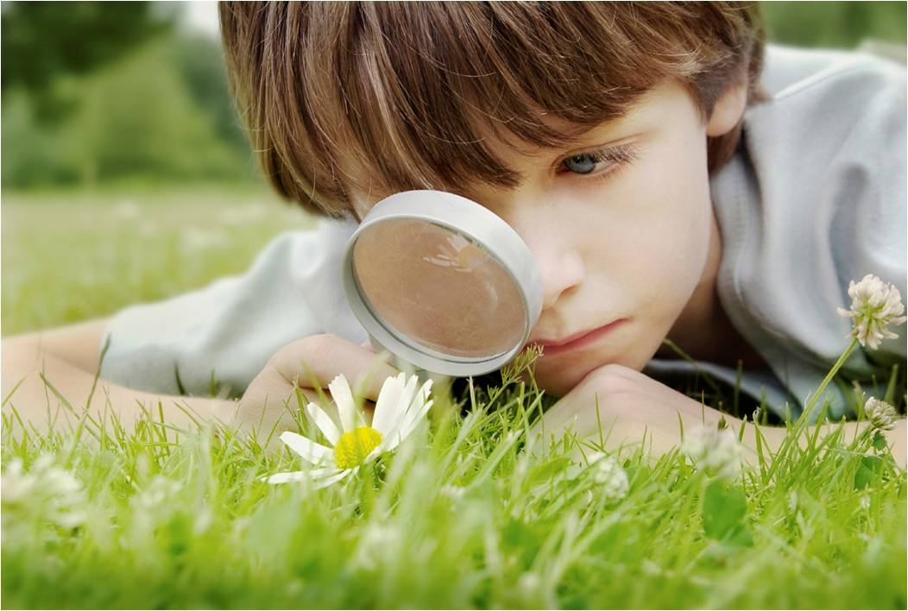
I КОНКУРС «ПРИВЕТСТВИЕ»
Команды представляют название, эмблему, девиз команды
Конкурс оценивается от 3до 5 баллов

Slide 4
I I КОНКУРС «ЭКОЛОГИЧЕСКАЯ РАЗМИНКА»
В данном конкурсе времени на обсуждение не будет. Каждой команде по очереди будет задаваться вопрос, если одна команда не ответит – право ответа будет передано другой команде. За каждый правильный ответ команды получает 1 балл.

Slide 5
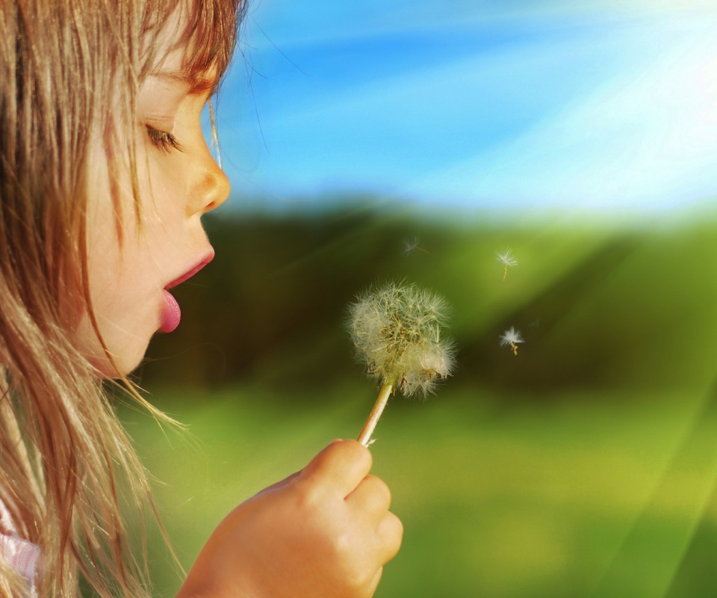
III КОНКУРС
«ПРОСТЫЕ ИСТИНЫ»
Капитаны команд выбирают по конверту. Внутри – текст педагогической ситуации
Задача команд: сымпровизировать и проиграть сценку, продемонстрировать, как надо было поступить, что сказать, проиграть решение.
Каждой команде на подготовку 2 минуты.
За это задание команды получают от 1 до 5 баллов

Slide 6
IV КОНКУРС
«КОНКУРС КАПИТАНОВ»
Капитанам команд предстоит выполнить 2 задания в формате «Блиц-вопрос»
1-е задание: Отгадай загадку.
2-е задание: капитанам по очереди предлагается назвать комнатные растения .

Slide 7
V КОНКУРС
«МЕТОДИЧЕСКИЙ ТУРНИР»
Участникам предстоит показать свои методические и природоведческие знания. Командам будет задан один и тот же вопрос. Для обсуждения каждого вопроса 20 секунд. Та команда, которая первая подготовит ответ, поднимает флажок. Если ответ будет дан неправильный, то право ответа переходит к другой команде. За каждый правильный ответ команда получает 1 балл. Все вопросы составлены в соответствии с ООП МБДОУ д/с №3 с/п «Село Богородское»

Slide 8
VI КОНКУРС
«АССОЦИАЦИЯ»
В этом конкурсе командам предстоит подобрать ассоциации экологического содержания к кому-либо из коллег команды противника, не называя его.
Внешность, характер, манера поведения этого человека ассоциируются у вас:
-со стихией(огонь, воздух, вода, земля);
-с природным явлением;
С животным;
-с растением;
-с минералом.
Конкурс оценивается от 5 до 10 баллов. Время на подготовку 1 минута.

Slide 9
VII КОНКУРС
«ВОПРОСЫ ИЗ ЗАЛА»
В этом конкурсе оценивается остроумие и смекалка, эрудиция и оригинальность ответа.
ответ оценивается
от 3 до 5 баллов

Slide 10
VIII КОНКУРС
«ВОПРОС СОПЕРНИКУ»
В этом конкурсе команды зададут вопрос сопернику. Время подготовки ответа 20 секунд. Команда может получить от 3 до 5 дополнительных балла

Slide 11
IX КОНКУРС
«ДОМАШНИЕ ЗАДАНИЕ»
Тема: «ДЕТСКИЙ САД БУДУЩЕГО»
Данный конкурс может принести командам от 10до 20 баллов. Время представления 5-10 минут

Slide 12
X КОНКУРС
«ПЕСЕННО-ПОЭТИЧЕСКИЙ
МАРАФОН»
Командам предстоит вспомнить стихи и песни, содержание которых соответствует теме экология. Зачитывается или поется только одна строчка. За каждое выступление команда получает 1 балл

Slide 13
«РЕШИ КРОССВОРД»

Slide 14
1. При повышении температуры воздуха до 0 градусов и выше снег становится рыхлым и начинает таять. Это явление называют (оттепель)
2. Бабочка эта «сухопутная»: летает над лесными полянами и опушками. А имя у нее-»морское» (адмирал)
3. У всех насекомых шесть ног, а у этого жителя планеты – восемь (паук)
4. Полевой цветок очень красивой формы, из его лепестков получают стойкую голубую или синюю краску. (василек)
5. Это явление природы похоже на легкую дымку в воздухе. (туман)
6. Лекарственное растение, в народе его называли «ранник», «чирьева трава». (подорожник).
7. Вся поляна покрыта голубыми, синими, розовыми цветами, все чуть склонили головки, и кажется: вот побежит ветерок и послышится серебристый перезвон. (колокольчик).
8. Хвойное дерево, которое на зиму сбрасывает хвоинки. (лиственница).
9. Ледяные кристаллики, падающие с неба зимой. (снежинки)

